Slide 1
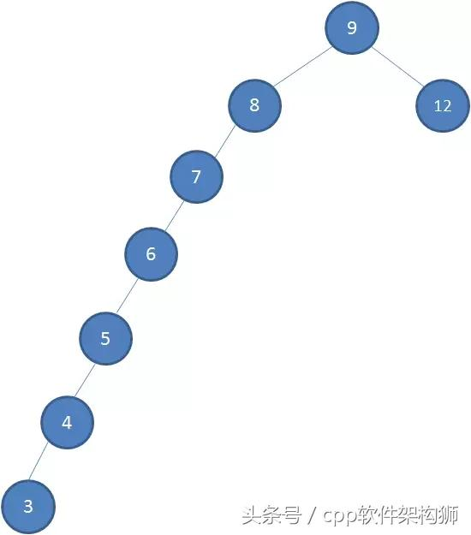
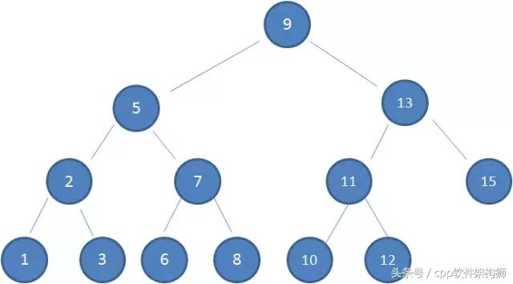
二叉查找树（BST）
1， 左子树上所有的节点的值均小于或等于他的根节点的值
2， 右子数上所有的节点的值均大于或等于他的根节点的值
3， 左右子树也一定分别为二叉查找树

Slide 2
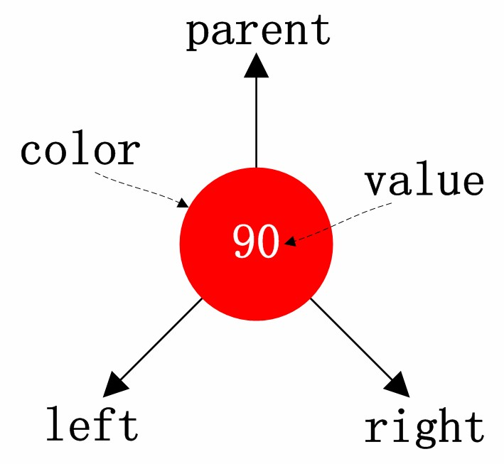
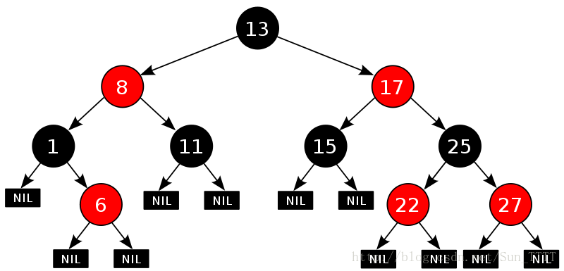
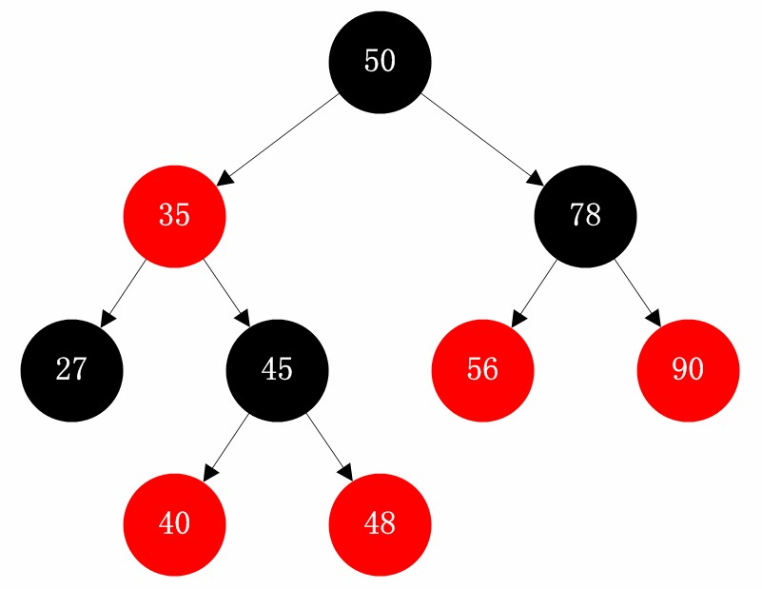
红黑树
1. 节点是红色或者黑色
2. 根节点是黑色
3.每个叶节点（NIL节点，空节点）是黑色的
4. 每个红色节点的两个子节点都是黑色的。（也就是说不存在两个连续的红色节点）
5. 从任意节点到其每个叶子的所有路径都包含相同的黑色节点。

Slide 3
三大基本操作：左旋、右旋、着色
左旋
右旋

Slide 4
红黑树增加节点
对于新节点的插入有如下三个关键地方：
1、插入新节点总是红色节点 。（特性5）
2、如果插入节点的父节点是黑色, 能维持性质 。
3、如果插入节点的父节点是红色, 破坏了性质. 故插入算法就是通过重新着色或旋转, 来维持性质 。

Slide 5
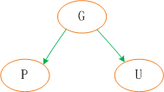
约定
我们规定新增的节点为N、它的父节点为P（parent）、P的兄弟节点为U(uncle)、P的父节点为G(grandfather)。

Slide 6
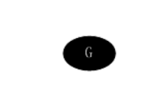
一、为根节点
若新插入的节点N没有父节点，则直接当做根据节点插入即可，同时将颜色设置为黑色。

Slide 7
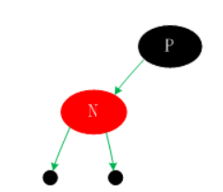
二、父节点为黑色
这种情况新节点N同样是直接插入，同时颜色为红色，由于根据规则四它会存在两个黑色的叶子节点，值为null。同时由于新增节点N为红色，所以通过它的子节点的路径依然会保存着相同的黑色节点数，同样满足规则5。

Slide 8
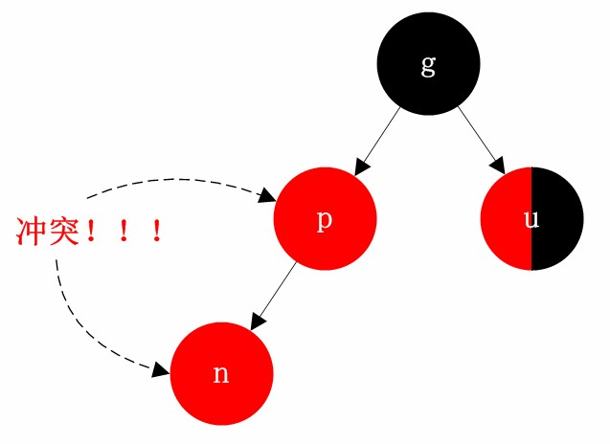
三、若父节点为红色
节点插入之前红黑树是平衡的，因此可以断定祖父节点g必存在（规则1：根节点必须是黑色），且是黑色（规则2：不会有连续的红色节点），而叔父节点u颜色不确定，因此可以把问题分为两大类：
1、叔父节点是黑色（若是空节点则默认为黑色）
2、叔父节点是红色

Slide 9
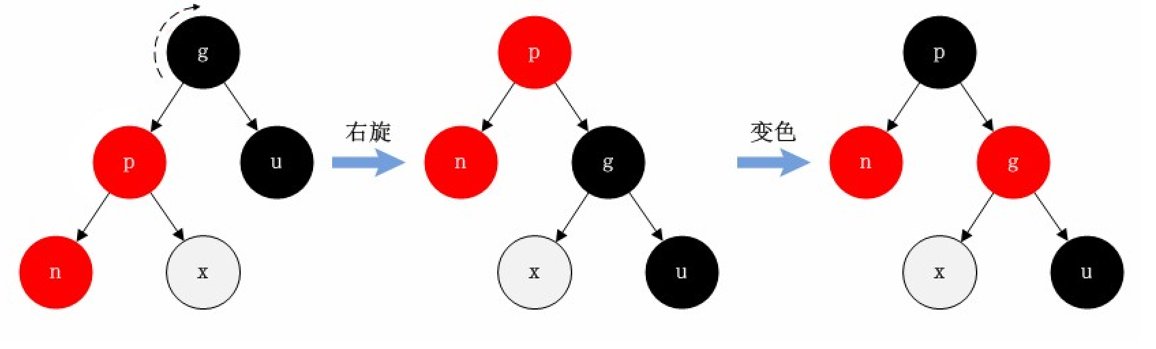
1、叔父节点是黑色
A、n是p左子节点，p是g的左子节点。
B、n是p右子节点，p是g的右子节点。
C、n是p右子节点，p是g的左子节点。
D、n是p左子节点，p是g的右子节点。
情况A，B统一称为外侧插入，C，D统一称为内侧插入。之所以这样分类是因为同类的插入方式的解决方式是对称的，可以通过镜像的方法相似完成。
首先考虑情况A：n是p左子节点，p是g的左子节点。针对该情况可以通过一次右旋转操作，并将p设为黑色，g设为红色完成重新平衡。

Slide 10
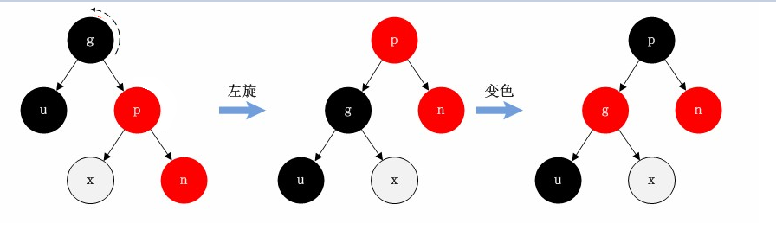
A:
B:

Slide 11
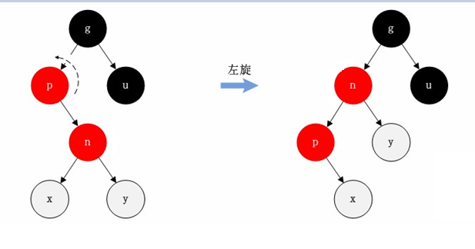
C：n是p右子节点，p是g的左子节点
一次左旋，一次右旋操作（旋转轴都是n，注意不是p）

Slide 12
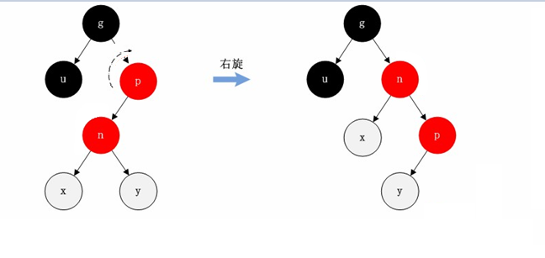
D：n是p左子节点，p是g的右子节点

Slide 13
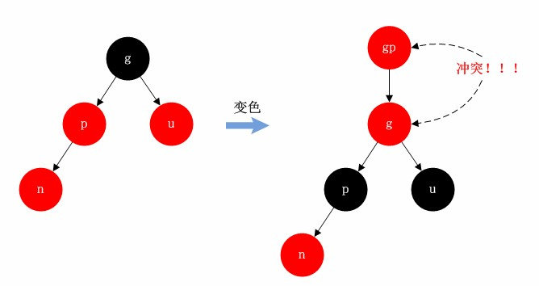
2、叔父节点是红色
交换g与p，u节点的颜色完成当前冲突的解决
但是仅仅这样做颜色交换是不够的，因为祖父节点g的父节点（记作gp）如果也是红色的话仍然会有冲突
把G当做当前节点，再来一次

Slide 14
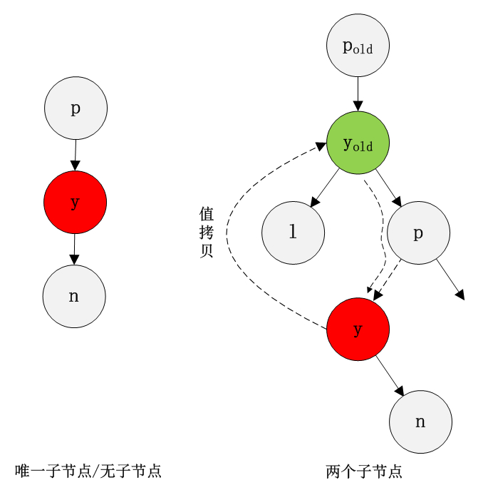
红黑树删除节点
由于红黑树就是二叉搜索树，因此节点的删除方式和二叉搜索树相同。不过红黑树删除操作的难点不在于节点的删除，而在于删除节点后的调整操作。因此红黑树的删除操作分为两步，首先确定被删除节点的位置，然后调整红黑树的平衡性。
1.待删除节点拥有唯一子节点或没有子节点，则将该节点删除，并将其子节点（或空节点）代替自身的位置。
2.待删除节点有两个子节点，则不能将该节点直接删除。而是从其右子树中选取最小值节点（或左子树的最大值节点）作为删除节点（该节点一定没有两个子节点了，否则还能取更小的值）。当然在删除被选取的节点之前，需要将被选取的节点的数据拷贝到原本需要删除的节点中。这和二叉搜索树的节点删除完全相同。

Slide 15
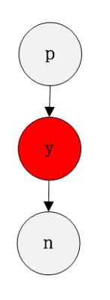
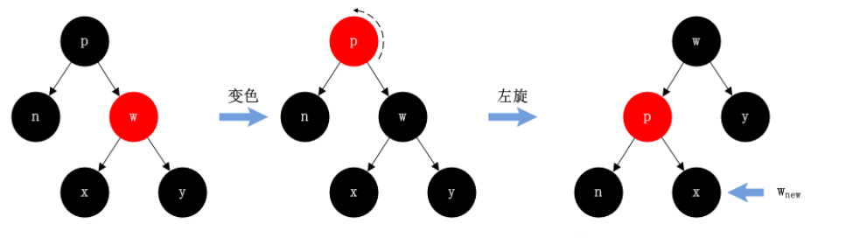
1.如果y为红色，删除y后不会影响红黑树的平衡性，因此不需要做任何调整。
2.如果y为黑色，则y所在的路径上的黑色节点总数减少1，红黑树失去平衡，需要调整。
①如果n为红色，因为n是y的唯一后继，如果把n的颜色设置为黑色，那么就能恢复y之前所在 路径的黑色节点的总数，调整完成。
②如果n也是黑色，则需要按照以下四个步骤来考虑。
步骤1：若w为红色，则断定w的子节点（如果存在的话或者为空节点）和节点p必是黑色（规则2）。此时将w与p的颜色交换，并以p为旋转轴进行左旋转操作，最后将w设定为n的新兄弟节点（原来w的左子树x）。
通过这样的转换，将原本红色的w节点情况转换为黑色w节点情况。若w原本就是黑色（或者空节点），则直接进入步骤2。

Slide 16
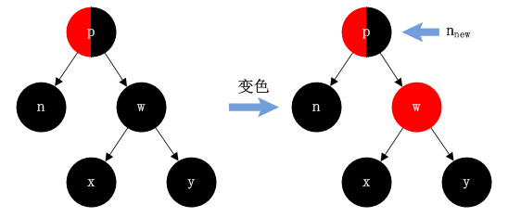
步骤2：无论步骤1是否得到处理，步骤2处理的总是黑色的w节点，此时再考虑w的两个子节点x，y的颜色情况。如果x，y都是黑色节点（或者是空节点，如果父节点w为空节点，认为x，y也都是空节点），此时将w的颜色设置为红色，并将n设定为n的父节点p。此时，如果n为红色，则直接设定n为黑色，调整结束。否则再次回到步骤1做相似的处理。注意节点n发生变化后需要重新设定节点w和p。
考虑由于之前黑色节点删除导致n的路径上黑色节点数减1，因此可以把节点n看作拥有双重黑色的节点。通过此步骤将n节点上移，使得n与根节点距离减少，更极端的情况是当n成为根节点时，树就能恢复平衡了（因为根节点不在乎多一重黑色）。另外，在n的上移过程中可能通过后续的转换已经让树恢复平衡了。

Slide 17
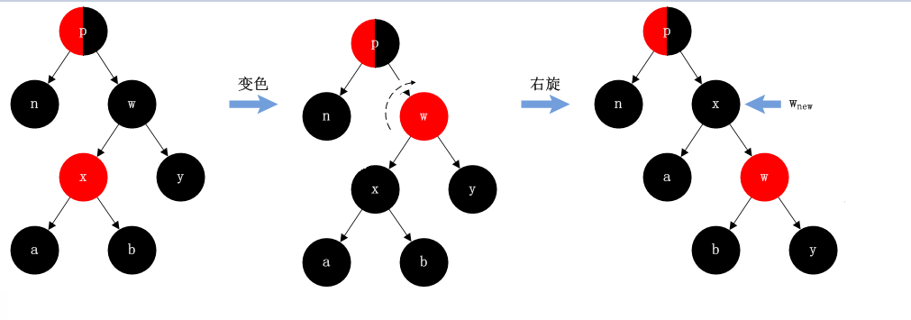
步骤3：如果步骤2中的w的子节点不是全黑色，而是左红（x红）右黑（y黑）的话，将x设置为黑色，w设置为红色，并以节点x为旋转轴右旋转，最后将w设定为n的新兄弟（原来的x节点）。
通过这样的转换，让原本w子节点左红右黑的情况转化为左黑右红的情况。若w的右子节点原本就是红色（左子节点颜色可黑可红），则直接进入步骤4。

Slide 18
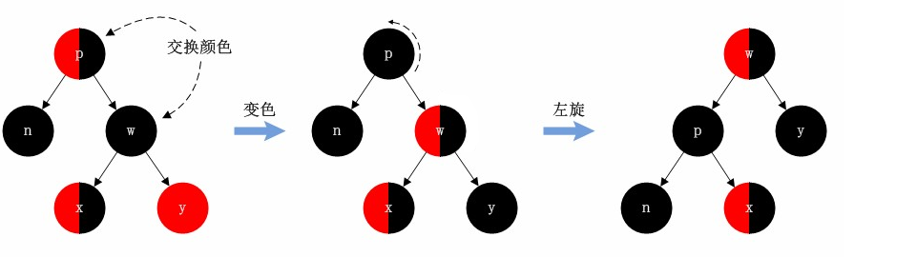
步骤4：该步骤处理w右子节点y为红色的情况，此时w的左子节点x可黑可红。这时将w的右子节点y设置为黑色，并交换w与父节点p的颜色（w原为黑色，p颜色可黑可红），再以p为旋转轴左旋转，红黑树调整算法结束。
通过该步骤的转换，可以彻底解决红黑树的平衡问题！该步骤的实质是利用左旋恢复节点n上的黑色节点总数，虽然p和w虽然交换了颜色，但它们都是n的祖先，因此n路径上的黑色节点数增加1。同时由于左旋，使得y路径上的黑色节点数减1，恰巧的是y的颜色为红，将y设置为黑便能恢复y节点路径上黑色节点的总数。

Slide 19
